Slide 1
Report progetto Machine learning
Water Potability
Rosario Saggese 0512119353 Gianmarco Amatruda 0512119138

Slide 2
Descrizione dello scenario e del problema
La garanzia dell'accesso all'acqua potabile è una priorità sanitaria globale. Questo progetto si propone di automatizzare la valutazione della qualità dell'acqua analizzando parametri chimico-fisici standard. Il problema è configurato come un task di Classificazione Binaria Supervisionata:
Target: Variabile Potability (1 = Potabile/Sicura, 0 = Non Potabile/Non Sicura).
Obiettivo: Addestrare un modello predittivo capace di discriminare tra le due classi, minimizzando in particolare i Falsi Positivi, che rappresentano il rischio sanitario maggiore.

Slide 3
Il Dataset e le caratteristiche
Il dataset utilizzato è il Water Potability Dataset, composto da 3276 campioni d’acqua. Ogni campione è descritto da 9 variabili continue e 1 variabile target binaria.
Le variabili analizzate riflettono parametri chimico-fisici fondamentali, tra cui:
pH: Misura dell'acidità o basicità dell'acqua (scala 0-14).
Hardness (Durezza): Concentrazione di sali di calcio e magnesio (mg/L).
Solids (Residuo Fisso): Quantità totale di solidi disciolti (ppm).
Sulfate (Solfati): Concentrazione di solfati disciolti.
Dall'analisi statistica descrittiva (df.describe()), emergono due criticità principali che richiedono interventi di pre-processing:
Eterogeneità delle scale: Le variabili presentano ordini di grandezza molto distanti tra loro.
Presenza di outlier: Sono stati rilevati valori estremi, tipici delle misurazioni chimiche ambientali, che potrebbero influenzare la stabilità dei modelli predittivi.

Slide 4
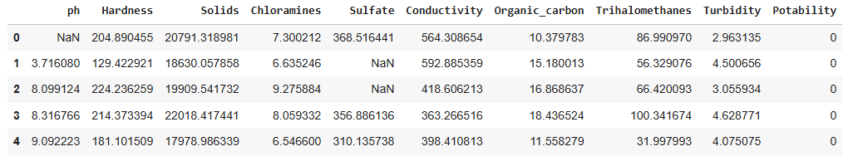
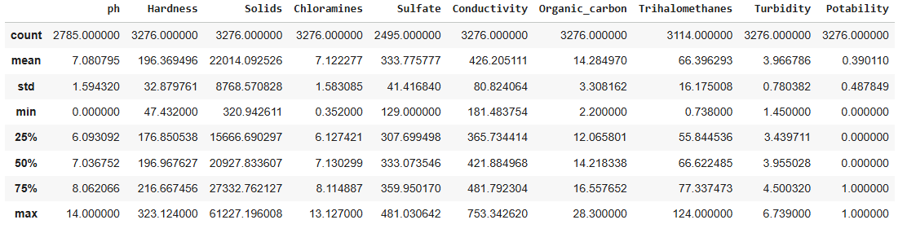
Le prime 5 righe del dataset
Caratteristiche del dataset utilizzato

Slide 5
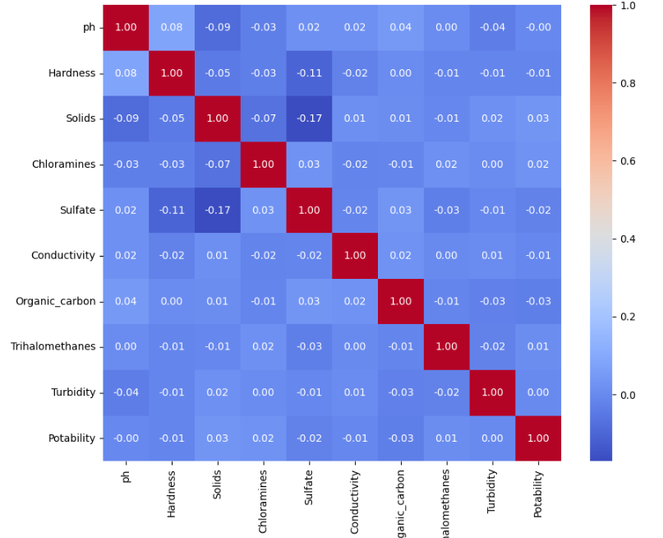
Analisi delle Correlazioni Lineari
L'esame del grado di interdipendenza tra i parametri chimici è stato condotto attraverso lo studio della matrice di correlazione. Dall'analisi dei coefficienti sono emersi i seguenti punti chiave:
Assenza di legami lineari: Tutti i parametri mostrano una correlazione vicina allo zero con la variabile Potability.
Indipendenza delle variabili: Non esistono forti relazioni tra i singoli parametri chimici; ogni variabile apporta un contributo unico.
Complessità del dataset: La mancanza di pattern evidenti indica che la potabilità non dipende da un singolo fattore, ma da interazioni complesse.

Slide 6
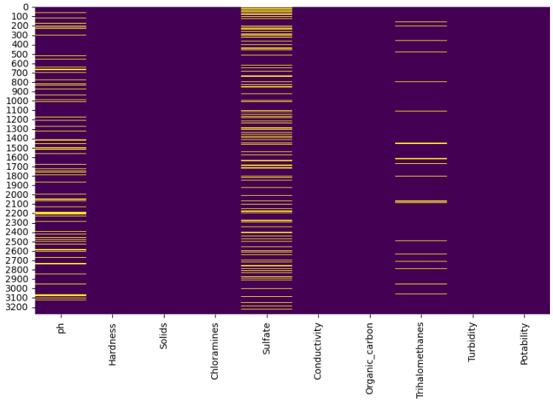
Issue analizzate e soluzioni proposte
Gestione dei Missing Values
L'analisi esplorativa ha rilevato una significativa presenza di valori nulli nelle feature pH, Sulfate e Trihalomethanes.
In fase di pre-processing, si è valutata l'opportunità di rimuovere le istanze incomplete; tuttavia, tale approccio è stato scartato poiché avrebbe comportato una perdita di informazioni eccessiva, riducendo drasticamente la rappresentatività del dataset. Si è pertanto optato per una strategia di imputazione statistica, sostituendo i valori mancanti con la mediana della distribuzione.
La scelta della mediana rispetto alla media aritmetica è motivata dalla necessità di una misura di tendenza centrale robusta. A differenza della media, infatti, la mediana non viene influenzata dagli outlier (valori anomali) presenti nei rilievi chimici, garantendo un imputazione dei dati mancanti più coerente con la distribuzione reale del dataset.

Slide 7
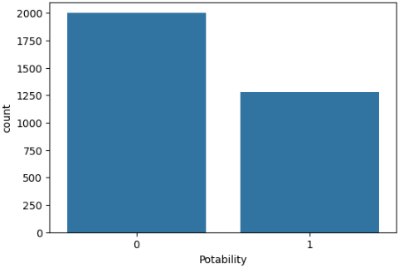
Issue analizzate e soluzioni proposte
Sbilanciamento delle classi
L'analisi della variabile target Potability ha rivelato una distribuzione non perfettamente bilanciata: il numero di campioni classificati come "Non Potabile" (0) è superiore a quelli classificati come "Potabile" (1).
Per ridurre questo sbilanciamento, è stata adottata la strategia dello Stratified Train-Test Split. Questa è stata implementata impostando il parametro stratify=y all'interno della funzione train_test_split.
La stratificazione garantisce che la proporzione originale tra le classi venga mantenuta rigorosamente identica sia nel Training Set che nel Test Set. Questo passaggio è fondamentale per due ragioni:
Generalizzazione: Impedisce al modello di addestrarsi su una distribuzione di dati diversa da quella su cui verrà testato.
Affidabilità della Valutazione: Evita che le metriche di performance come l'Accuracy risultino falsate da un Test Set non rappresentativo della realtà del dataset.

Slide 8
Analisi delle prestazioni e del modello
Random Forest Classifier
Per la fase di modellazione predittiva è stato selezionato il Random Forest Classifier.
Il Random Forest è un algoritmo di Ensemble Learning basato sulla tecnica del bagging. La scelta è ricaduta su questo modello per tre ragioni fondamentali:
Gestione della Non-Linearità: È estremamente efficace nel catturare le relazioni complesse e non lineari tra i parametri chimico-fisici che modelli lineari più semplici potrebbero ignorare.
Robustezza statistica: Grazie alla sua natura di "foresta" di alberi decisionali, il modello riduce sensibilmente il rischio di overfitting e gestisce con successo la presenza di outlier rilevati nel dataset.
Agilità nel Pre-processing: A differenza di algoritmi basati sulla distanza, il Random Forest non richiede necessariamente una normalizzazione o uno scaling aggressivo delle feature, preservando l'interpretabilità dei dati originali.

Slide 9
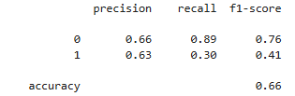
Analisi delle prestazioni e del modello
Valutazione delle Performance
Il modello ha registrato un Accuracy globale del 66%, evidenziando un comportamento asimmetrico tra le classi:
Classe 0 (Non Potabile): Ottima capacità di screening con una Recall dello 0.89. Quasi il 90% delle acque contaminate viene identificato correttamente.
Classe 1 (Potabile): Rappresenta la criticità maggiore. A fronte di una Precision dello 0.63, la Recall si ferma allo 0.30, indicando un modello "prudente" che classifica come potabile solo i campioni ad alta confidenza statistica.
Bilanciamento: L'F1-Score di 0.41 per la classe 1 conferma l'impatto dello sbilanciamento del dataset sulla capacità predittiva della classe minoritaria.
La discrepanza nei valori di Recall riflette un approccio cautelativo. In ambito sanitario, è preferibile un sistema conservativo che segnali come "non sicura" un'acqua potabile piuttosto che il contrario. Questa baseline costituisce una solida base di sicurezza per i futuri sviluppi di ottimizzazione.

Slide 10
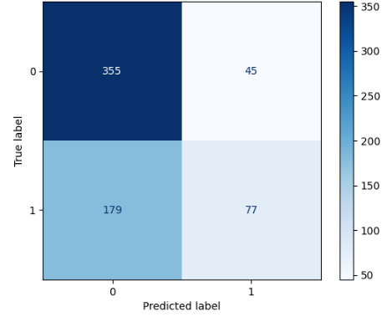
Analisi delle prestazioni e del modello
Analisi della matrice di confusione
La Matrice di Confusione fornisce una visione granulare delle prestazioni del classificatore, permettendo di distinguere tra le previsioni corrette e le diverse tipologie di errore commesse sul Test Set. Dall'analisi del grafico emergono i seguenti punti chiave:
Capacità Discriminante (Classe 0): Il modello mostra una solida precisione nel riconoscere i campioni di acqua Non Potabile. L'elevato numero di True Negatives indica che l'algoritmo ha appreso efficacemente le caratteristiche chimiche che rendono l'acqua non sicura.
Analisi dei Falsi Positivi (Errore di Tipo I): Sono stati rilevati casi in cui il modello ha erroneamente classificato come "Potabile" campioni che in realtà erano contaminati. In un contesto di sanità pubblica, questo rappresenta l'errore più critico: un falso senso di sicurezza che potrebbe portare al consumo di acqua pericolosa.
Obiettivo di Ottimizzazione: Per rendere il modello applicabile in scenari reali, le iterazioni future dovranno focalizzarsi sulla massimizzazione della Precision per la classe 1, riducendo progressivamente i Falsi Positivi attraverso una soglia di classificazione più conservativa o un addestramento specifico sulle feature di tossicità.

Slide 11
Considerazioni finali e sviluppi futuri
Il progetto ha dimostrato l'efficacia delle tecniche di Machine Learning nel dominio del monitoraggio ambientale, riuscendo a modellare la qualità dell'acqua con un'accuratezza soddisfacente nonostante l'intrinseca complessità dei processi chimici analizzati. L'approccio metodologico adottato, in particolare l'imputazione tramite mediana, si è confermato una strategia solida per preservare l'integrità informativa del dataset senza introdurre distorsioni significative causate dagli outlier.
Sebbene la baseline ottenuta sia promettente, il modello presenta margini di miglioramento, specialmente nella capacità predittiva verso la classe minoritaria. Per le iterazioni future, si propongono i seguenti sviluppi:
Tecniche di Oversampling (SMOTE): Per bilanciare artificialmente la classe minoritaria nel training set e migliorare la Recall.
Fine-tuning degli Iperparametri: L’utilizzo di una GridSearchCV o RandomizedSearchCV per ottimizzare la profondità degli alberi nel Random Forest e ridurre l'eventuale overfitting.
Arricchimento del Dataset: Creazione di nuove variabili combinate ad esempio rapporto pH/Solfati per evidenziare pattern nascosti.

